Slide 1
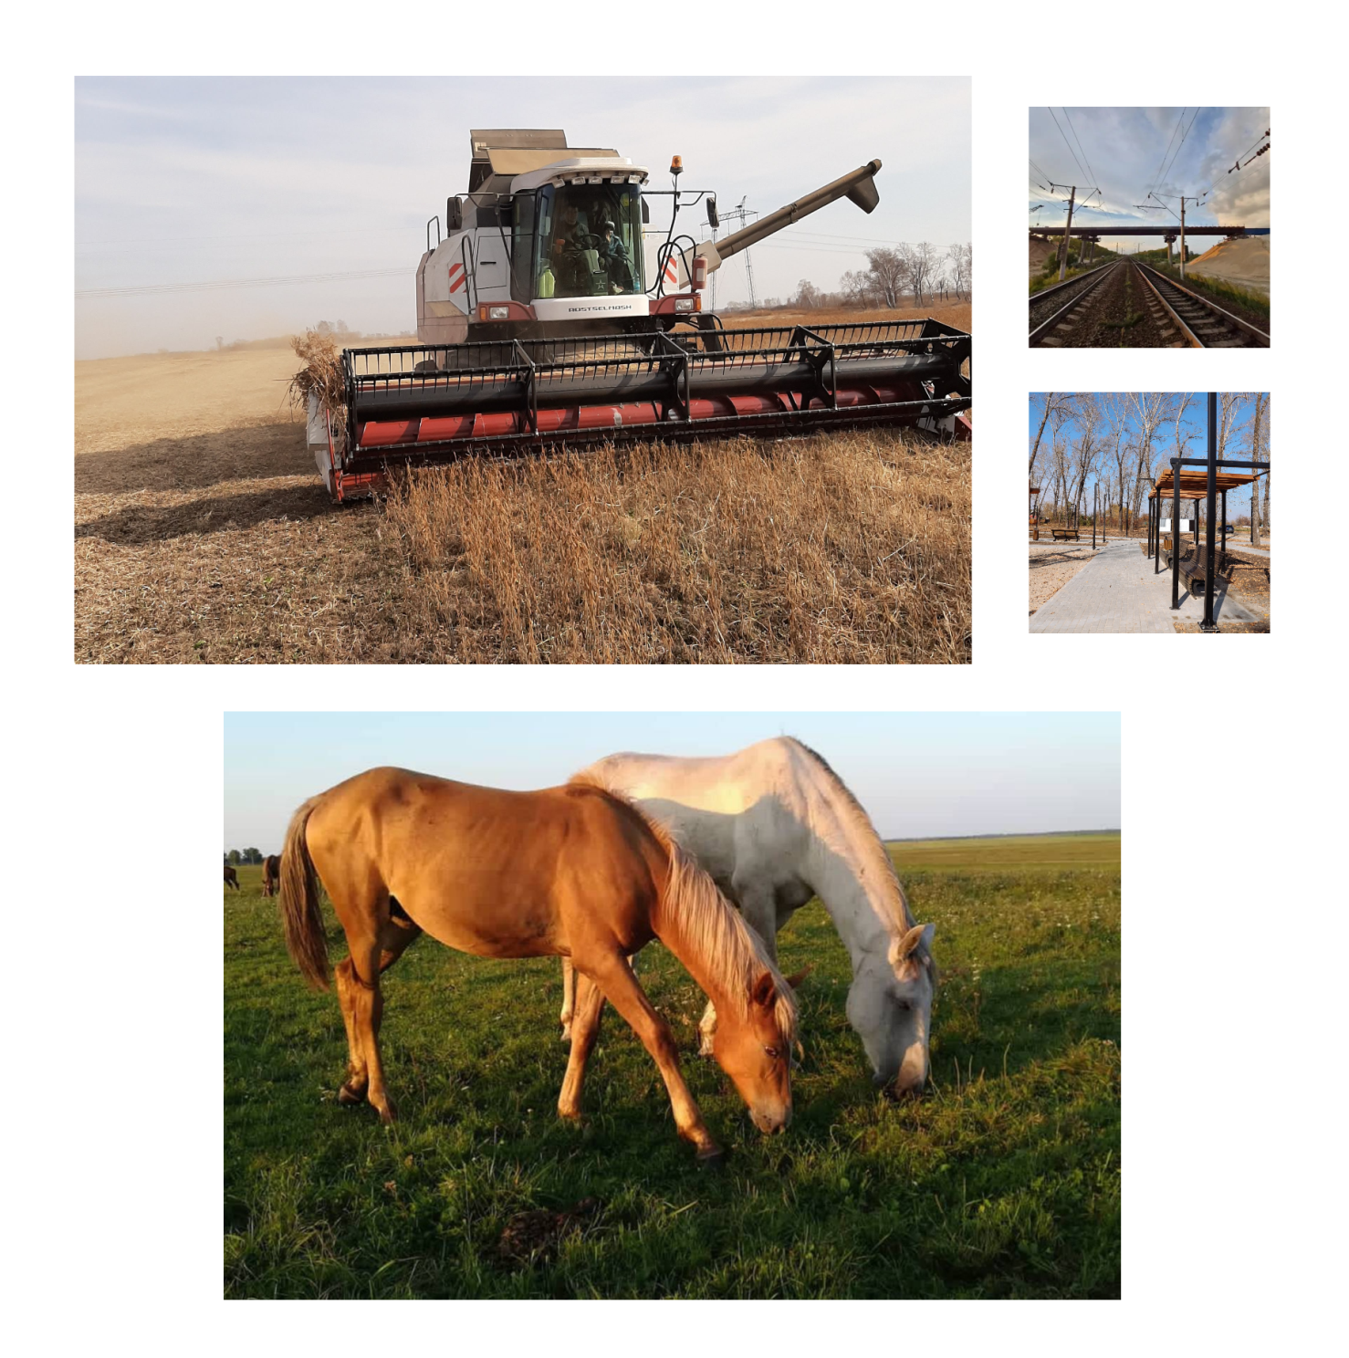

ИНВЕСТИЦИОННЫЙ
ПАСПОРТ
По состоянию на 01.01.2026 г.
Серышевский муниципальный округ

Slide 2
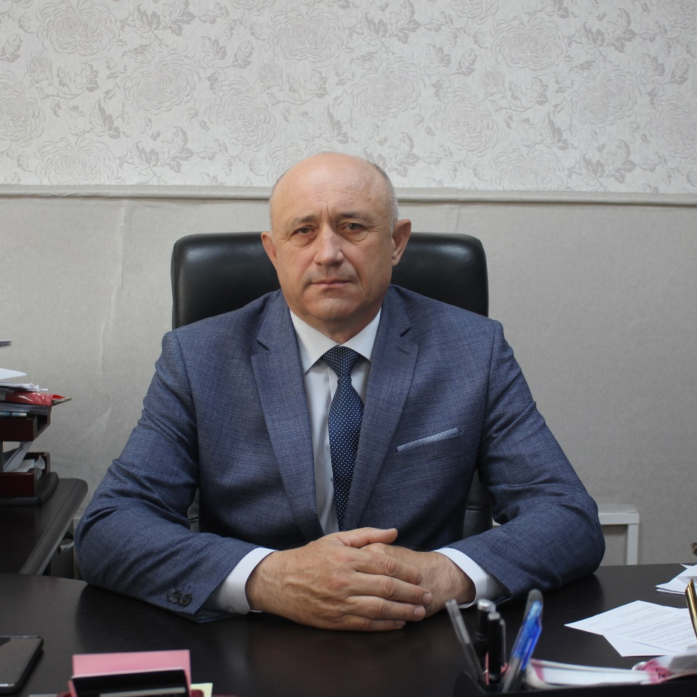
Уважаемые Инвесторы и Предприниматели!
Инвестиции являются неотъемлемой частью современной экономики. Каждому жителю округа, вне зависимости от возраста и социального положения, хотелось бы видеть свой округ процветающим, стабильно развивающимся и комфортным для жизни.
Несмотря на то, что приоритетное место в экономике округа занимает агропромышленный комплекс, мы стремимся акцентировать внимание на таких перспективных направлениях, как промышленность, строительство, развитие сферы услуг, туризм. Мы заинтересованы в развитии наших партнерских отношений и привлечении инвестиций в экономику округа, считая это главным инструментом развития. Стремимся создать в округе максимально благоприятные условия для инвесторов.
Положительными моментами привлекательности Серышевского муниципального округа являются: его географическое расположение; наличие железнодорожного узла Транссибирской железнодорожной магистрали, протяженностью 50 км; богатые природные ресурсы нерудных полезных ископаемых, реки. Эти условия способствуют развитию сельского хозяйства, перерабатывающей промышленности, строительства.
На территории округа имеются неиспользуемые земельные участки, пригодные для строительства жилых и производственных помещений, а также для развития сельского хозяйства. Также имеются запасы природных полезных ископаемых, таких как песчано-гравийная смесь, песок, глина. Существуют благоприятные условия для развития сферы туризма.
Приглашаем вас оценить инвестиционный потенциал нашего округа и оценить возможные перспективы дальнейшего сотрудничества.
Глава Серышевского муниципального округа
Олег Владимирович Кирдун

Slide 3
ОБЩАЯ ИНФОРМАЦИЯ
Серышевский муниципальный округ расположен на западе Зейско-Буреинской равнины, в центральной части Амурской области и граничит с пятью районами и округами:
с севера на протяжении 105 км со Свободненским районом по судоходной реке Зея;
с северо-восточной на протяжении 115 км с Мазановским районом;
с юго-восточной 30 км с Ромненским районом по реке Томь;
с юга 95 км с Белогорским муниципальным округом;
с юга-запада 15 км с Ивановским муниципальным округом.
3,8
Площадь
тыс.
км
территории Серышевского муниципального округа
Протяженность
62,7км
территории Серышевского муниципального округа с севера на юг
107км
Протяженность
территории Серышевского муниципального округа с запада на восток
Часовой пояс: UTC+9/MSK+6
Телефонный код: +7 41642

Slide 4
Конкурентные преимущества
Транспортная инфраструктура
Благоприятный климат
Развитая транспортная сеть (Транссибирская железнодорожная магистраль (Москва-Владивосток) протяженностью 50 км, федеральная автомагистраль Чита — Хабаровск (трасса M58 «Амур» Р-297).
Серышевский муниципальный округ является сельскохозяйственной территорией Амурской области. Сельскохозяйственное производство представлено крупными предприятиями, КФХ и личными подсобными хозяйствами.
Благоприятные климатические условия, а также плодородные почвы способствуют развитию сельского хозяйства.
690 км до Хабаровска
Природные ресурсы
Полезные ископаемые на территории Серышевского муниципального округа представлены месторождением глин и строительных песков.
Запасы нерудных полезных ископаемых позволяют полностью удовлетворить потребности округа в песчано-гравийной смеси.
Рельеф территории округа в целом благоприятен для ведения сельскохозяйственного производства, организации всех видов производственно-гражданского строительства.
Выгодное местоположение округа, богатый природный мир создают благоприятные условия для развития сферы туризма.
1400 км до Владивостока
7700 км до Москвы

Slide 5
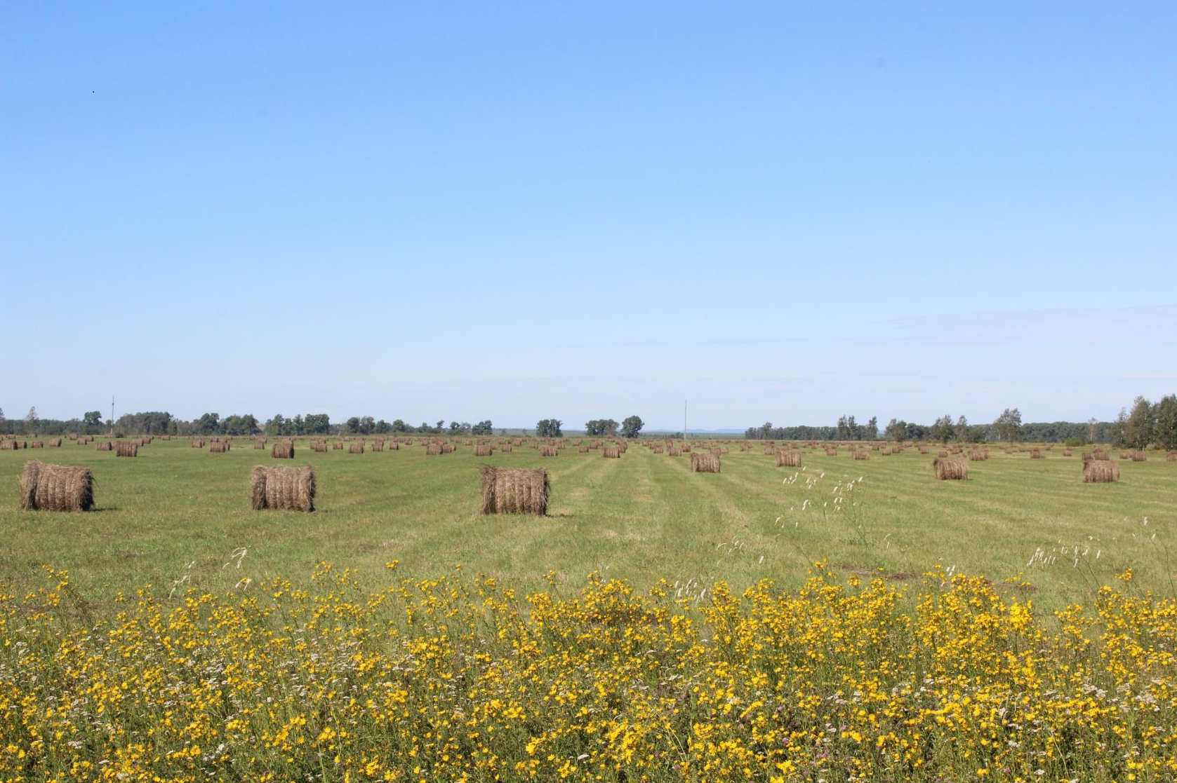
климат
Для Серышевского муниципального округа характерна переменная облачность в течение всего года.
Четко выражены времена года. Лето преимущественно теплое. Зима холодная, снежная.
В течение года осадки распределяются неравномерно. В холодный период года выпадает 90-100 мм осадков (до 20-25 % годовой суммы), в теплый – 480-580 мм (75-80 % годовой суммы).
Июль и август - самые влажные месяцы года.
- 30 °С
средняя температура января
+ 26 °С
средняя температура июля
640 мм
годовое количество осадков
3,1 м
сезонное промерзание грунтов
136-142 дня
средняя продолжительность безморозного периода года
144 дня продолжительность

Slide 6
НАСЕЛЕНИЕ И ТРУДОВЫЕ РЕСУРСЫ
Удельный вес численности Серышевского муниципального округа в общей численности населения Амурской области составляет 2,7%. Данный показатель остается неизменным на протяжении последних 10-ти лет.
Динамика численности населения Серышевского муниципального округа 2015-2025 гг., человек

Slide 7
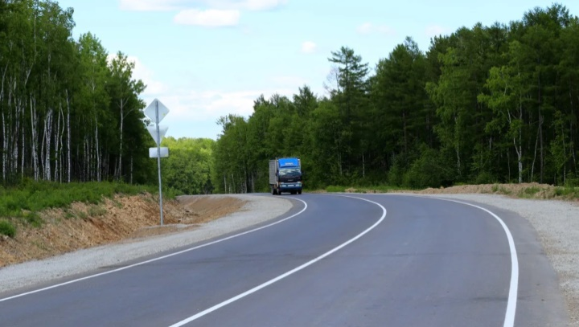
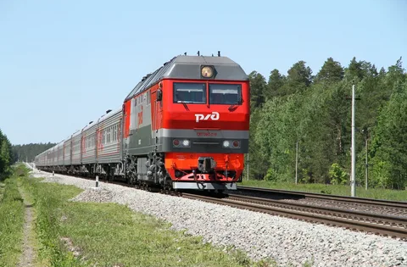
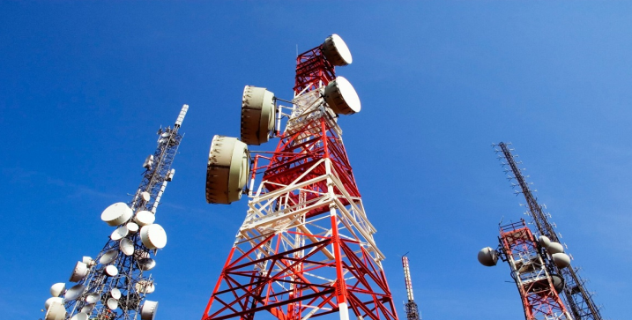
Транспортная ИНФРАСТРУКТУРА и связь
Транспорт
По территории района проходит федеральная автодорога «Амур» М-58 (Чита-Хабаровск).
Протяженность автомобильной дороги в пределах района 48,4 км.
Территорию округа в широтном направлении пересекает Транссибирская железнодорожная магистраль, протяженностью в границах района 50 км. Железнодорожный транспорт осуществляет в основном дальние межрайонные связи.
Наиболее крупные железнодорожные станции Серышево и Арга.
Газоснабжение
Электроснабжение
Газификация Серышевского муниципального округа будет производиться после строительства второго этапа магистрального газопровода «Сила Сибири» ориентировочно с 2026 года.
Электроснабжение населенных пунктов Серышевского муниципального округа производит ФАО «ДРСК» (Дальневосточная распределительная сетевая компания), ЭУ «Серышевский РЭС» Филиал Дальневосточный ОАО «Оборонэнерго», ОАО ДЭК «Амурэнергосбыт».
Связь
Связь представлена в округе Серышевским ЛТЦ Белогорским МЦТЭТ Амурского филиала «Ростелеком», Белогорским почтамтом УФПС Амурской области филиала ФГУП Почта России, сотовую связь обеспечивают операторы: «МТС», «Билайн», «Мегафон», «Yota», «Tele2».

Slide 8
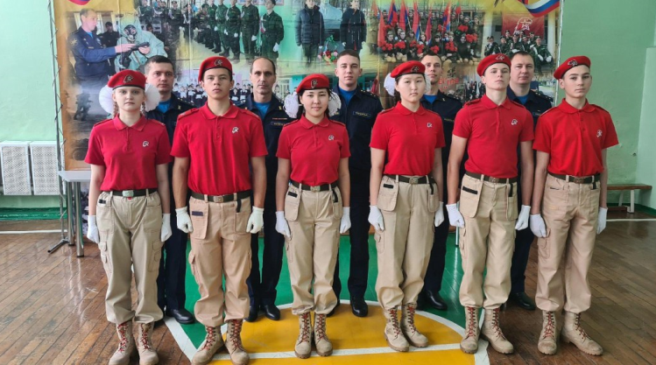
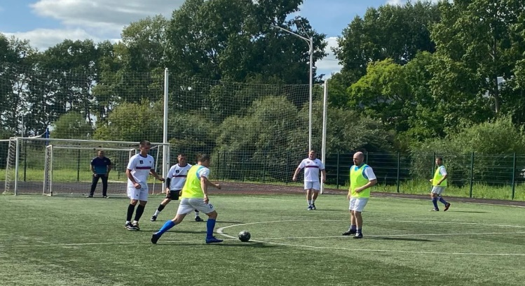
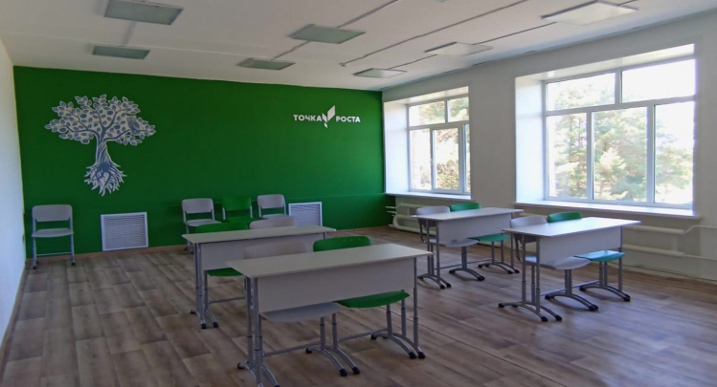
СОЦИАЛЬНАЯ ИНФРАСТРУКТУРА
Образование
Здравоохранение
Культура
Спорт
2
дошкольных образовательных учреждения
52
стационарных койки
34
клубных учреждения
1
стадион
5
дошкольных отделений
25
лечебно-профилактических учреждения
24
библиотеки
30
спортзалов
2
структурных подразделения при общеобразовательных организациях
3
амбулаторно-поликлинических учреждения
1
музей
67
плоскостных спортивных сооружений
2
дошкольных образовательных учреждения
2
стационарных учреждения
40
памятников
27
футбольных полей
8
групп кратковременного пребывания детей дошкольного возраста
1
детская школа искусств
3
сооружения для стрелковых видов спорта
1
автоклуб
7
общеобразовательных организаций

Slide 9
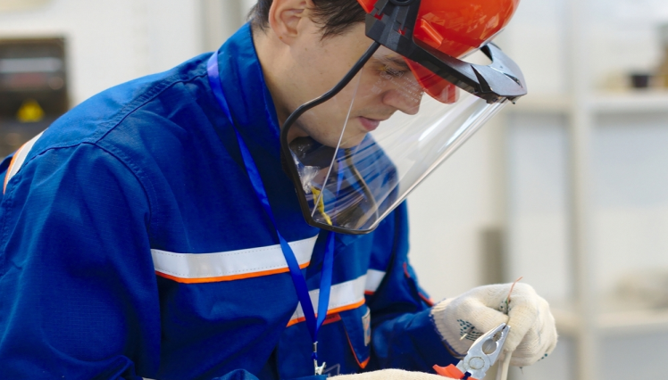
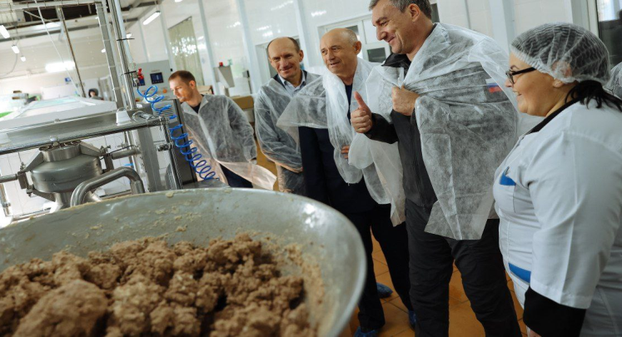
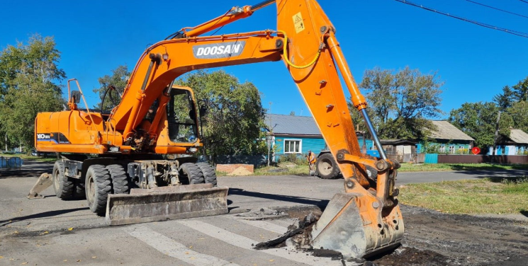
ЭКОНОМИЧЕСКИЙ ПОТЕНЦИАЛ
Природно-ресурсный потенциал
По состоянию на 01.01.2026 на территории округа имеется 1 неиспользуемый земельный участок общей площадью 2,66 га, пригодных для строительства производственных помещений, с возможностью подключения объектов инженерным сетям электроснабжения.
Также на территории округа имеется 2 земельных участка общей площадью 9,1 га, пригодных для строительства жилых помещений.
Промышленность
Жилье и строительство
Основные виды продукции пищевой и перерабатывающей промышленности: мясные полуфабрикаты; цельномолочная продукция; масло животное; рыбные пресервы; сельдь соленая.
Основными производителями пищевой продукции в округе являются: «Молочный завод «Серышевский» (ИП Мельниченко Д.В.), цех полуфабрикатов «Серышевский» (ИП Мельниченко Д.В.), а также индивидуальный предприниматель Гладштейн С.П.
В 2025 году для обеспечения жилыми помещениями детей-сирот и детей, оставшихся без попечения родителей, приобретено 2 квартиры на вторичном рынке на общую сумму 3 097,0 тыс. рублей.
В 2025 году в ходе реализации социальной программы «Молодая семья» был выдан 1 сертификат на приобретение жилья.
Всего в 2025 году на ремонт и благоустройство жилого фонда округа израсходовано 4 013 тыс. рублей.

Slide 10
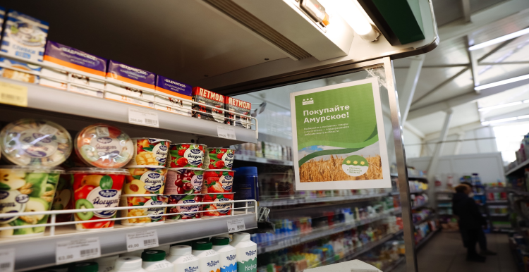
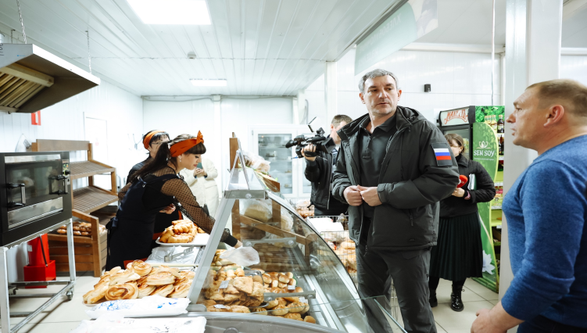
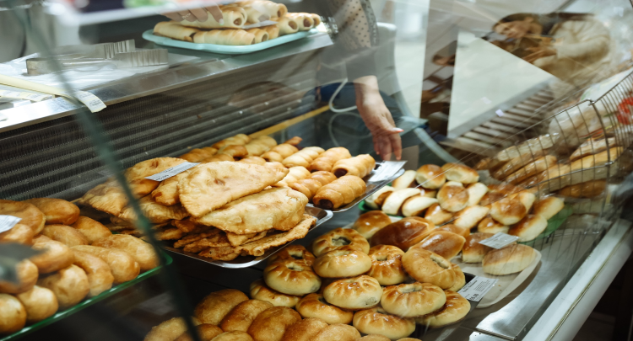
ЭКОНОМИЧЕСКИЙ ПОТЕНЦИАЛ
Торговля и предпринимательство
На территории Серышевского муниципального округа по состоянию на 01.01.2026 года зарегистрировано 288 субъектов малого и среднего предпринимательства.
На территории Серышевского муниципального округа на 01.01.2026 года работает 126 объектов стационарной торговли, в том числе 13 павильонов, 1 киоск, 4 супермаркета. Общая торговая площадь увеличилась по сравнению с аналогичным периодом прошлого года на 15% и составила 5 695,5 м².
По состоянию на 01.01.2026 года оборот розничной торговли в округе достиг 584,4 млн. рублей, и составил 83,9% к уровню прошлого года.
По состоянию на 01.01.2026 года в округе работает 2 предприятия общественного питания на 160 посадочных мест, из них 1 кафе, кафетерий, суши-бар и ресторан в пгт Серышево.
Оборот общественного питания в 2025 году составил 2,9 млн. рублей.

Slide 11
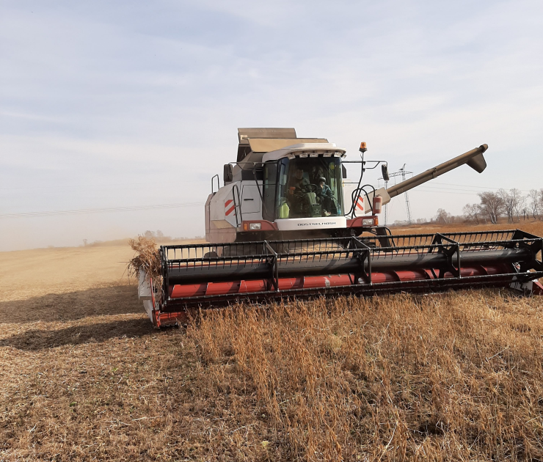
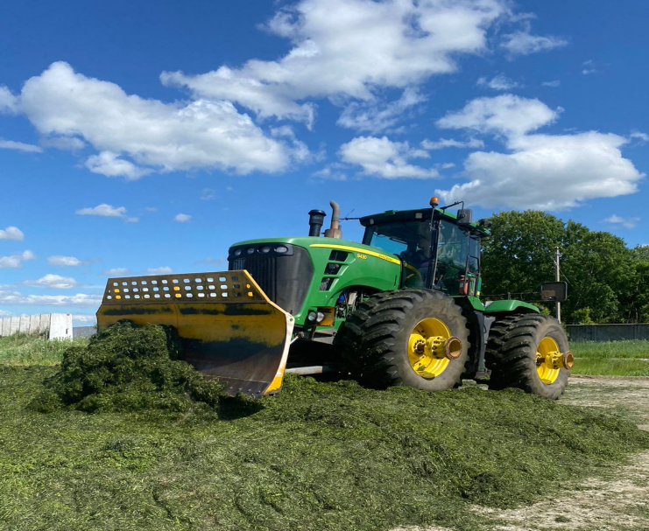
ЭКОНОМИЧЕСКИЙ ПОТЕНЦИАЛ
Сельское хозяйство
Сельскохозяйственным производством на территории муниципального округа занимаются 13 предприятий различных форм собственности, 38 крестьянско – фермерских хозяйств, кроме того, функционируют 4 сельскохозяйственных потребительских кооператива.
Растениеводство
Животноводство
В 2025 году яровой сев проведен на площади 77,0 тыс. гектаров. Ранних зерновых с кукурузой на зерно и гречихой посеяно 5,9 тыс. гектара, сои посеяно 66 тыс. гектаров, кормовые культуры размещены на площади 3,6 тыс. гектаров. Кроме того, хозяйствами округа посеяно 359 гектаров льна, 45 гектаров чечевицы, 300 гектаров фасоли.
По состоянию на 01.01.2026 года урожайность зерновых составила 20,7 ц/га,
урожайность сои – 18,1 ц/га.
У сельскохозяйственных товаропроизводителей округа имеется 1 651 голова крупного рогатого скота молочного направления, в т.ч. коров – 789 голов.
Поголовье скота мясного направления ) – 393 головы, из них 169 коров, приплода получено 182 головы.
На 01.01.2026 года в убойном цехе ИП Давтян А. А. (с. Томское) за 2025 год произведён забой 434 голов КРС, что на 110% выше уровня прошлого года. Произведено 6 768 тонн молока.

Slide 12
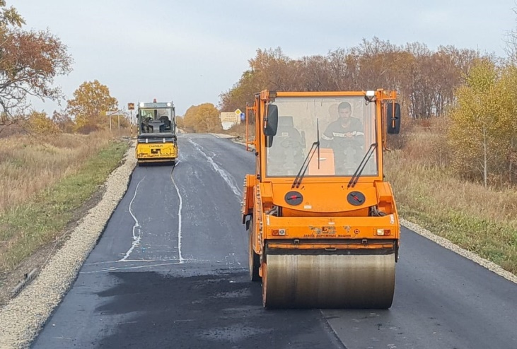
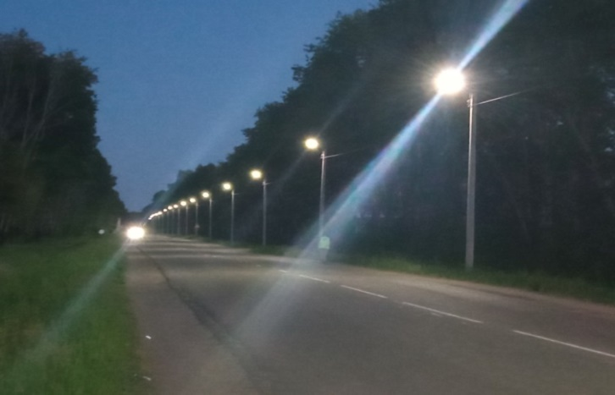
Дорожное хозяйство
В 2025 году произведен ремонт автомобильных дорог местного значения на территории Серышевского муниципального округа в пгт Серышево, сёлах Томское, Бочкарёвка на общую сумму 31 846,6 тыс. рублей.
Выполнены работы по обустройству остановок для школьных маршрутов, а также освещение улично-дорожной сети населенных пунктов округа. Освещена улично-дорожная сеть в пгт Серышево, сёлах Поляна, Лермонтово, Белоногово, Белогорка, Воскресеновка. Оборудовано 7 остановок, их них 2 шт. в с. Паруновка, по одной – в сёлах Озерное, Рождественка, Ново-Охочье, Новосергеевка, Ударное. Общий объем финансирования работ составил 7 580,3 тыс. рублей.
За счет средств дорожного фонда в 2024 году выполнены работы по ремонту участков тротуаров в пгт Серышево по улицам Комсомольская, Пионерская, Св. Иннокентия, Дзержинского на сумму 6 474,906 тысяч рублей, общей протяженностью 760,3 м.
Ремонт дорог
Школьные остановки
Освещение
Ремонт тротуаров

Slide 13
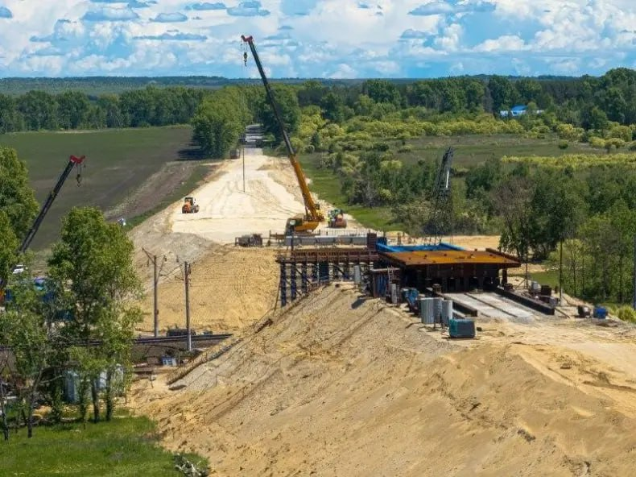
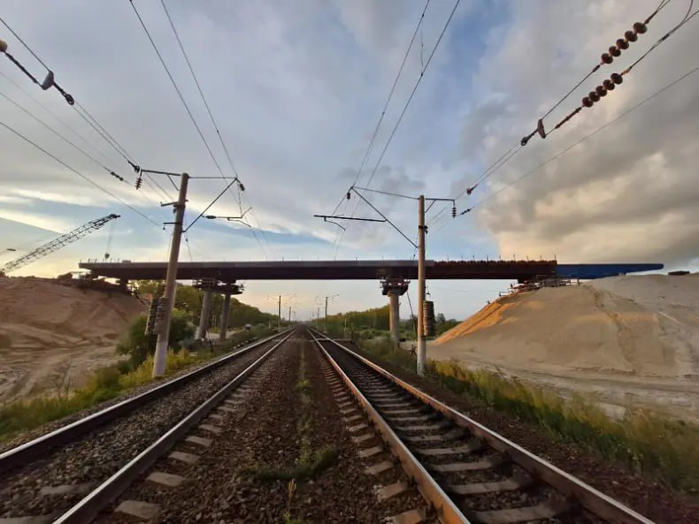
СТРОИТЕЛЬСТВО ПУТЕПРОВОДА
В 2025 году в рамках национального проекта «Безопасные качественные дороги» в пгт Серышево завершено строительство путепровода через Транссибирскую железную дорогу.
Стоимость проекта - 1 282 169,85 тысяч рублей.

Slide 14
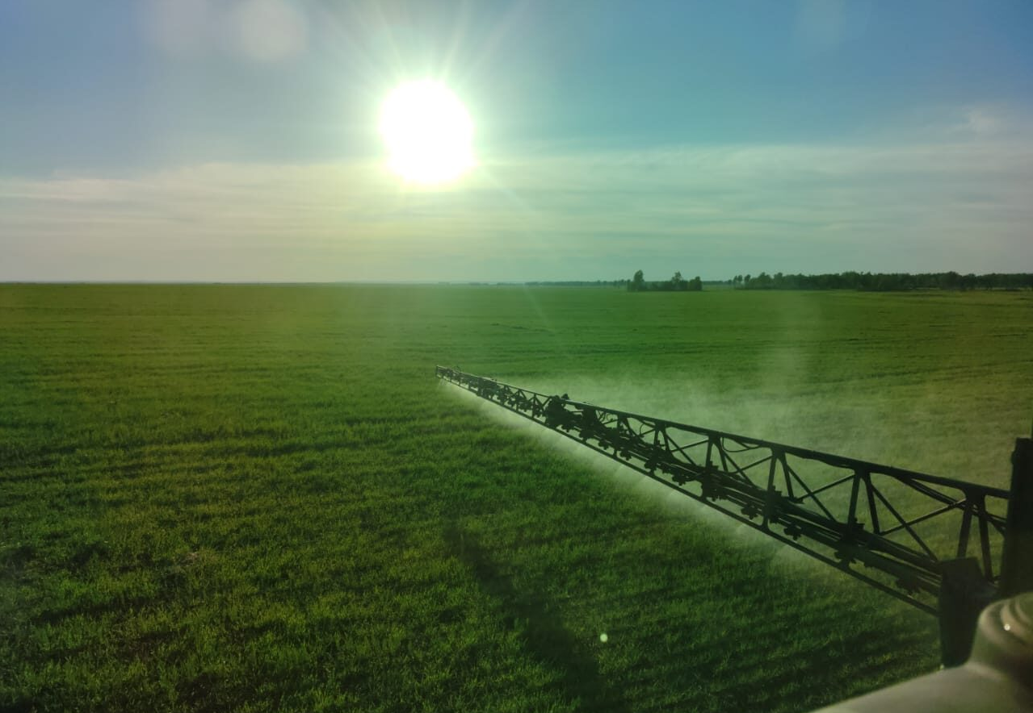
ЭКОНОМИЧЕСКИЙ ПОТЕНЦИАЛ
Показатель | 2020 | 2021 | 2022 | 2023 | 2024 | 2025
Объем отгруженных товаров (промышленность), млн рублей | 21,17 | 31,23 | 41,31 | 42,0 | 60,44 | 121,96
Продукция сельского хозяйства, млн рублей | 4218,5 | 4393,3 | 4450,9 | 4167,27 | 4027,49 | 4172,48
Инвестиции в основной капитал, млн рублей | 700,0 | 327,26 | 250,87 | 381,09 | 413,1 | 1664,75
Структура инвестиций в основной капитал
в 2024-2025 годах
Объем отгруженных товаров
в 2024-2025 годах

Slide 15
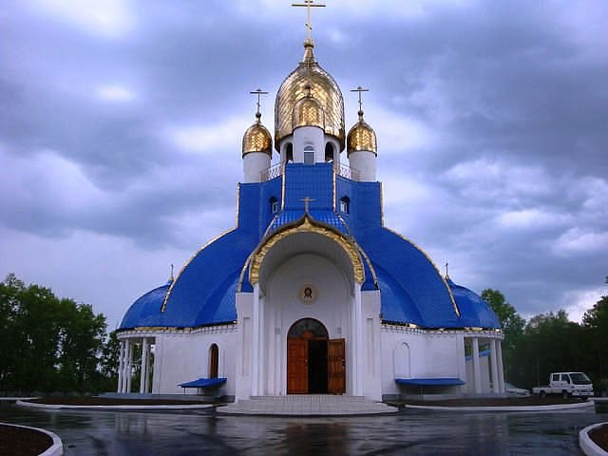
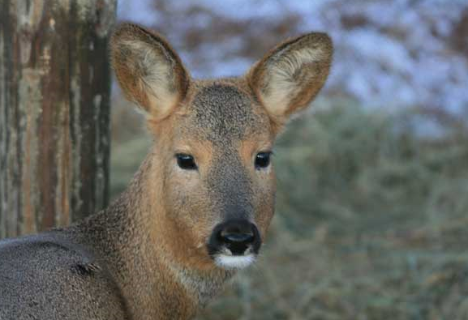
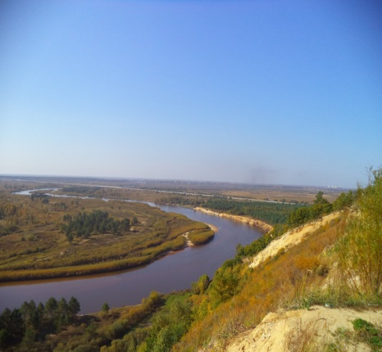
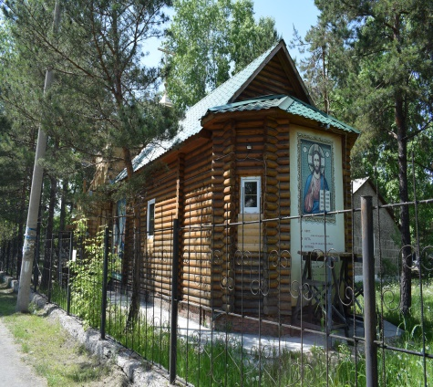
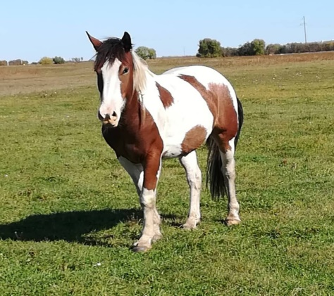
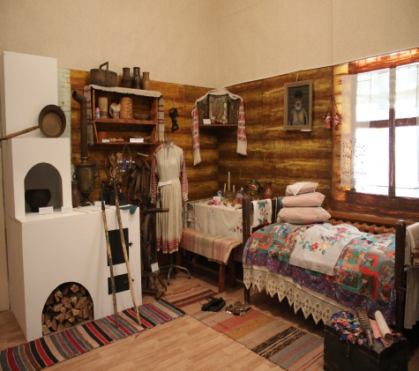
туризм
01.01.2024 года со
01.01.2024 года со
ТУРИСТИЧЕСКИЙ МАРШРУТ
Заказник «Воскресеновский»
Церковь Иннокентия (Вениаминова)
в пгт серышево
На территории Серышевского муниципального округа на левом берегу среднего течения реки Томь, в зоне хвойно-широколиственных лесов находится государственный природный заказник регионального значения «Воскресеновский».
Здесь созданы хорошие условия для сохранения и восстановления редких и исчезающих видов животных.
Дата создания заказника – 1968 год, а его площадь - 16800 га.
Заказник имеет особое значение для сохранения уникальной норской популяции косули, так как именно здесь проходит один из её миграционных путей.
Кроме косули, в центре внимания охотоведов и егерей заказника еще один вид копытных - кабан.
На территории Воскресеновского заказника наблюдается одна из высочайших в Амурской области плотностей населения уссурийского кабана.
На территории Воскресеновского заказника встречаются черные и Даурские журавли.
Заказник «Воскресе-
новский»
01.01.2024 года со
01.01.2024 года со
Храм-часовня в честь Святителя Луки Крымского
Белая гора
01.01.2024 года со
01.01.2024 года со
Верховая
езда с. Поляна Серышевского округа
Серышевский историко-краеведческий музей

Slide 16
МЕРЫ ПОДДЕРЖКИ ИНВЕСТОРОВ
ФИНАНСОВАЯ ПОДДЕРЖКА
Информация о предоставлении субсидий субъектам малого и среднего предпринимательства
https://admser.amurobl.ru/pages/ekonomika/maloe-i-srednee-predprinimatelstvo/
ИМУЩЕСТВЕННАЯ ПОДДЕРЖКА
Информация об имущественной поддержки бизнеса
https://admser.amurobl.ru/pages/imushchрпарestvennaya-pррпаdderzhka-biznesu/
НАЛОГОВЫЕ ПРЕФЕРЕНЦИИ
Инвестиционный налоговый вычет
Налог на прибыль организаций
Льготы по земельному налогу
https://admser.amurobl.ru/pages/investoru/informatsionnyy-profil-seryshevskogo-
munitsipalnogo-okruga/mery-podderzhki-investorov/finansovaya-podderzhka/
ОРГАНИЗАЦИОННЫЕ МЕРЫ ПОДДЕРЖКИ
Сопровождение инвестиционных проектов по принципу «одного окна»
https://admser.amurobl.ru/pages/investoru/informatsionnyy-profil-seryshevskogo-munitsipalnogo-okruga/reglament-soprovozhdeniya-investitsionnykh-proektov/
ИНФРАСТРУКТУРА ПОДДЕРЖКИ ИЕВЕСТИЦИОННЫХ ПРОЕКТОВ
Информация размещена на официальном сайте администрации округа https://admser.amurobl.ru/pages/investoru/informatsionnyy-profil-seryshevskogo-munitsipalnogo-okruga/mery-podderzhki-investorov/infrastruktura-podderzhki-investitsionnykh-proektov/

Slide 17
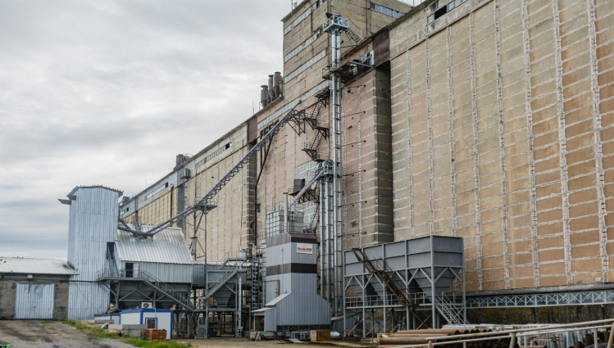
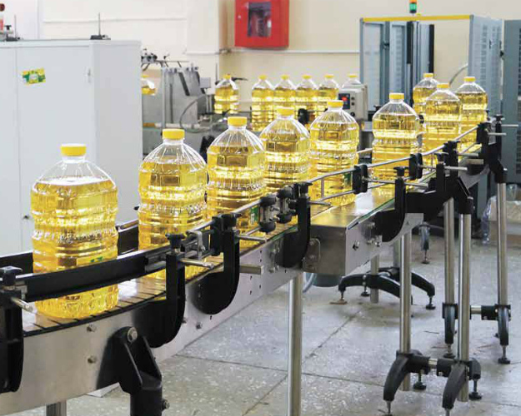
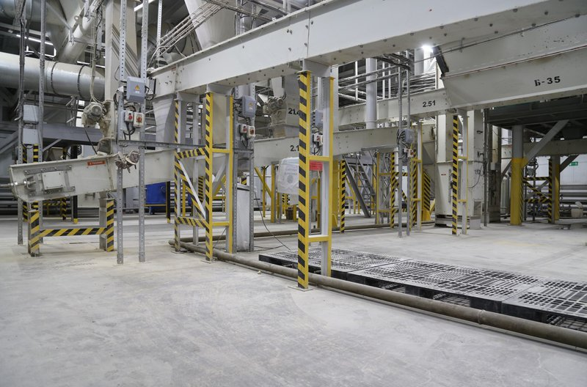
ТЕРРИТОРИЯ ОПЕРЕЖАЮЩЕГО РАЗВИТИЯ
ТОР «АМУРСКАЯ»
Кадастровые номера:
28:23:000000:245
28:23:020860:5
ГК «Амурагроцентр»
МЭЗ «Амурский»
ОРГАНИЗАЦИОННЫЕ МЕРЫ ПОДДЕРЖКИ
НАЛОГ НА ПРИБЫЛЬ
0% - первые 5 лет
13% - последующие 5 лет
НАЛОГ НА ИМУЩЕСТВО
0% - первые 5 налоговых периодов
1,1% - последующие 5 налоговых периодов
ЗЕМЕЛЬНЫЙ НАЛОГ
0% - первые 3 налоговых периодов
НАЛОГ НА ДОБЫЧУ ПОЛЕЗНЫХ ИСКОПАЕМЫХ
Пониженный коэффициент Ктд - в течение 120 налоговых периодов
СТРАХОВЫЕ ВЗНОСЫ
7,6% - на 10 лет в пределах установленной единой предельной величины базы
0% - свыше единой предельной величины базы

Slide 18
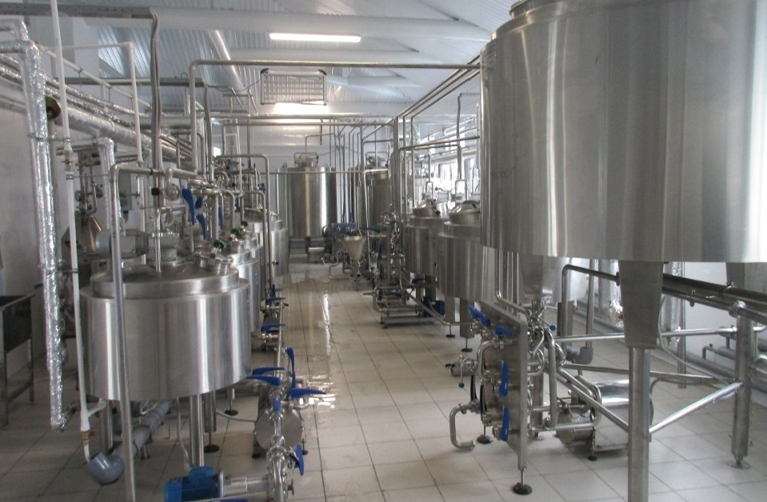
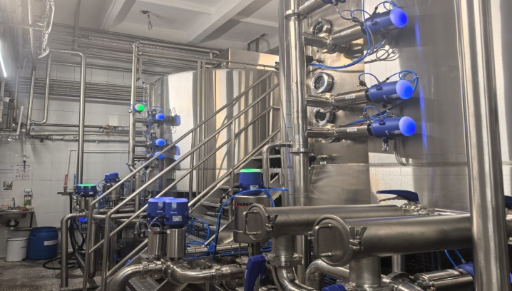

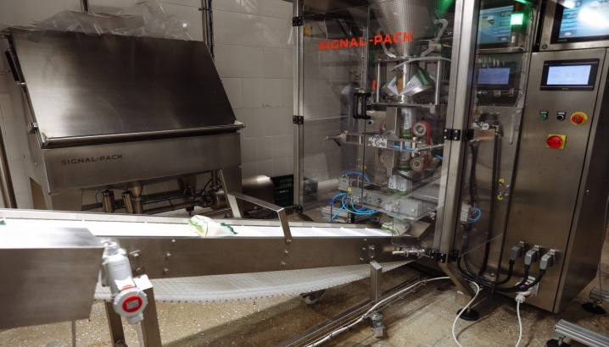
ИНВЕСТИЦИОННЫЕ ПРОЕКТЫ
Наименование проекта | Строительство помещений для расширения производственного корпуса молочной продукции Серышевского Молочного завода «Серышевский», по адресу: Амурская область Серышевский муниципальный округ,пгт Серышево
Адрес | Амурская область Серышевский муниципальный округ,пгт Серышево
Инвестор | АО «Производственный комплекс «Серышевский»
Сфера деятельности | Производство пищевой продукции
Инвестиции, млн. руб. | 400,0
Сроки реализации проекта | 2022-2026

Slide 19
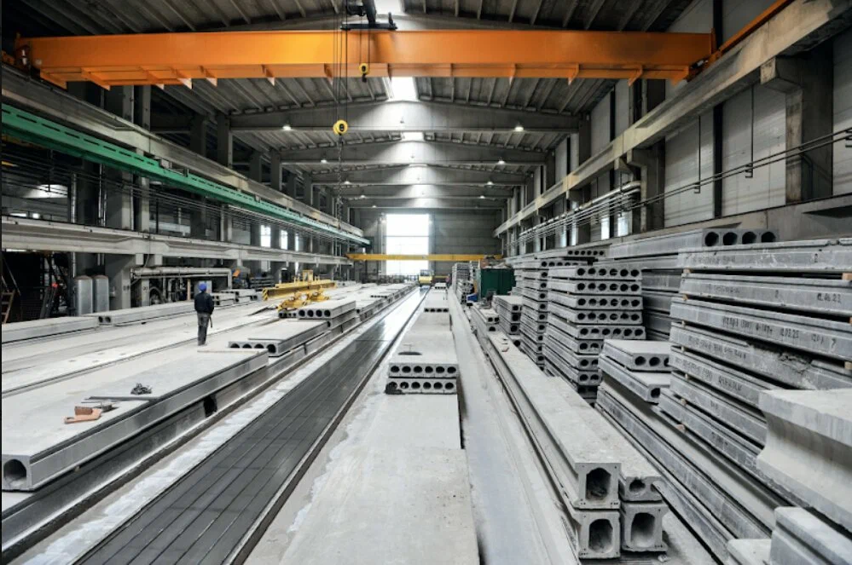

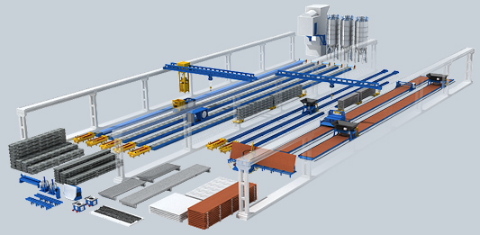
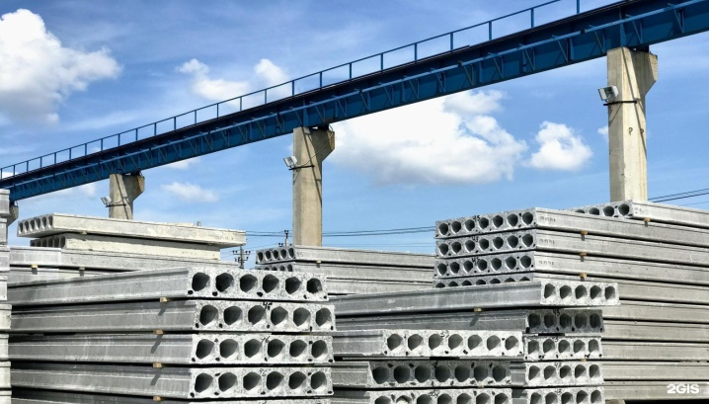
ИНВЕСТИЦИОННЫЕ ПРОЕКТЫ
Наименование проекта | Реконструкция объекта незавершенного строительства «Спортивный комплекс» под «Цех по производству бетонных и железобетонных конструкций» производительностью 11500 куб. метров продукции в год.
Адрес | Амурская область Серышевский муниципальный округ,пгт Серышево
Инвестор | ООО «СК АЛЬЯНС»
Сфера деятельности | Строительство
Инвестиции, млн. руб. | 35,0
Сроки реализации проекта | 2024-2026

Slide 20
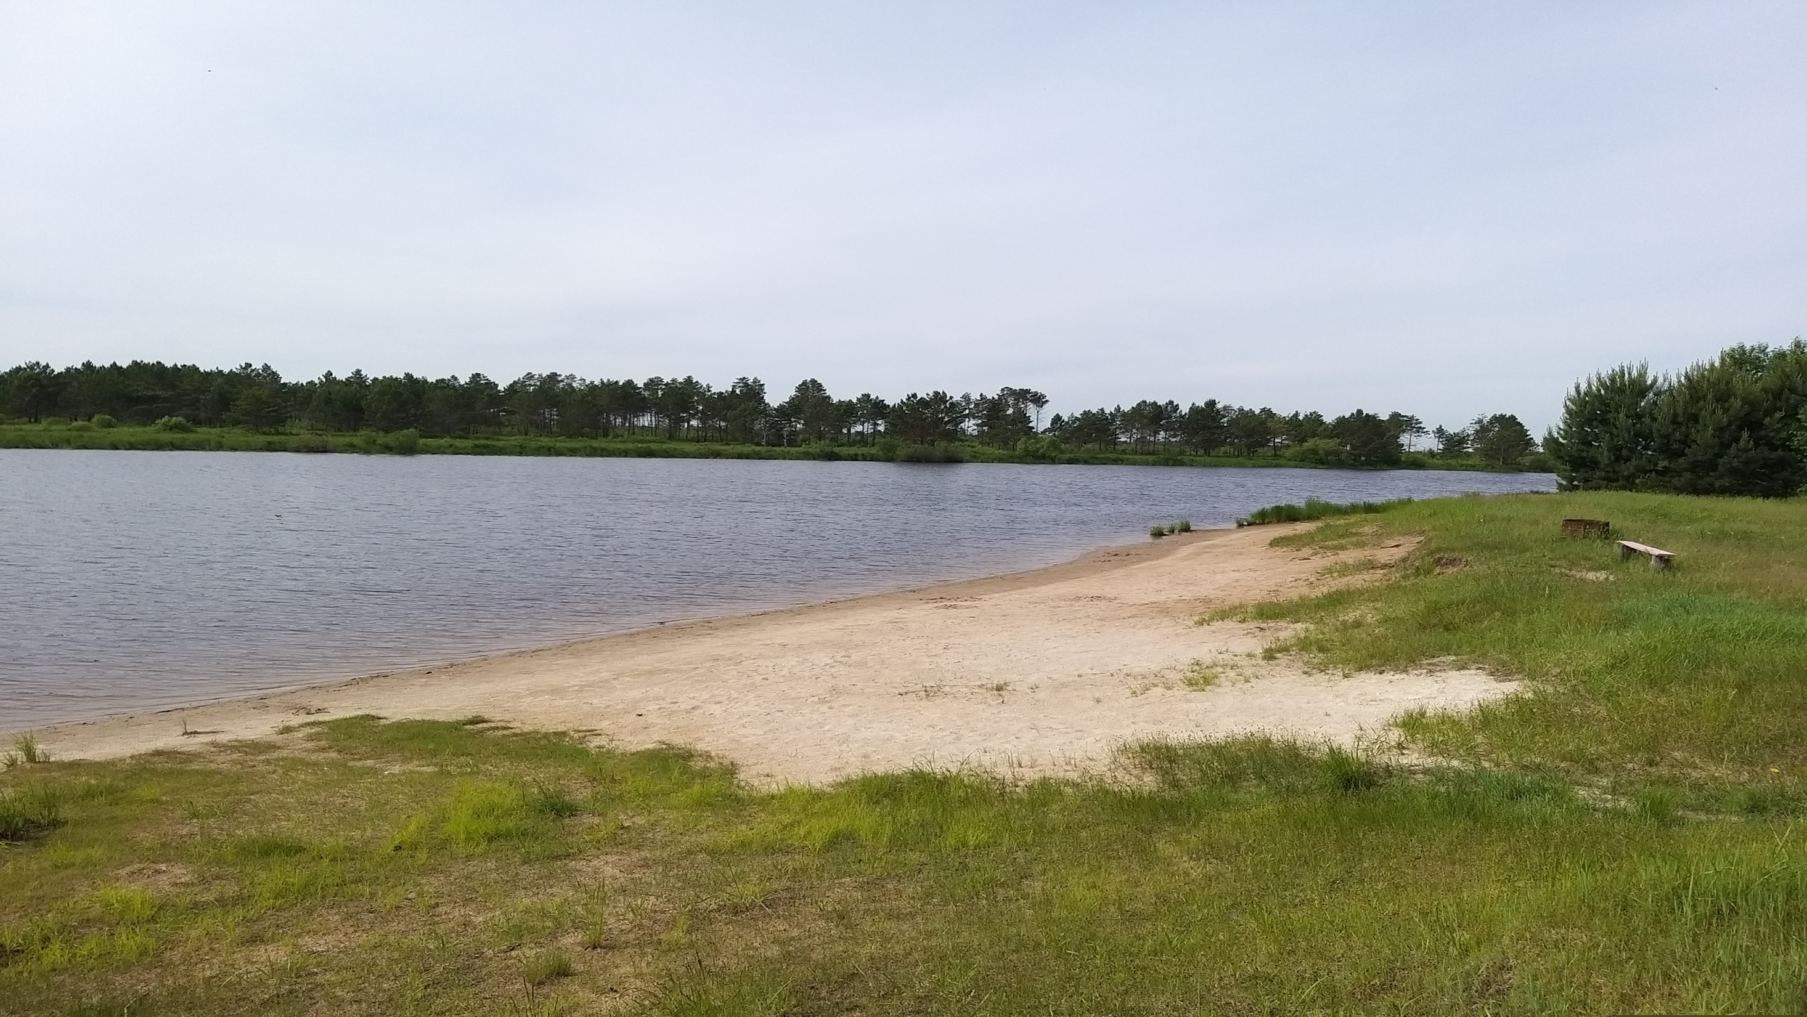
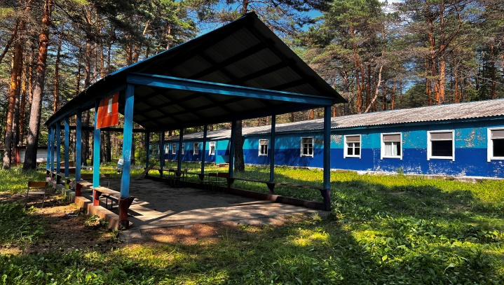
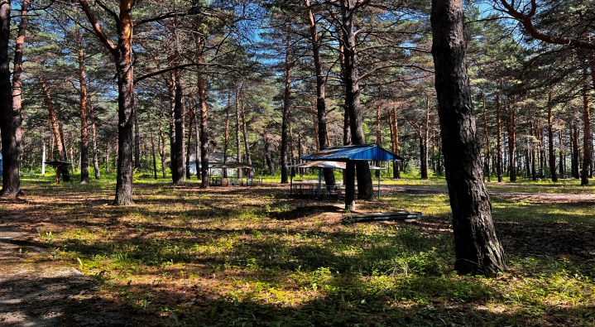
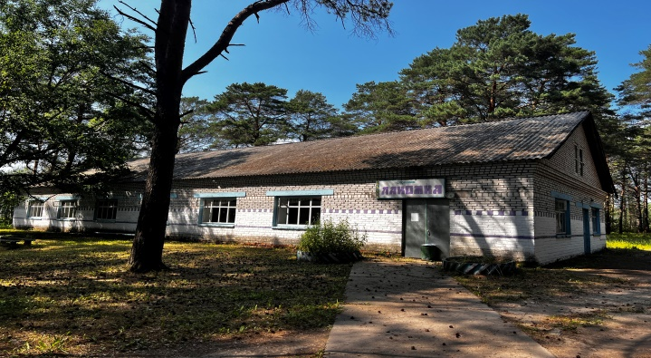
ИНВЕСТИЦИОННЫЕ ПРОЕКТЫ
Наименование проекта | Строительство/реконструкция базы отдыха на территории детского оздоровительного лагеря им. Гайдара
Адрес | Амурская область Серышевский муниципальный округ, с. Паруновка
Инвестор | Поиск инвестора
Сфера деятельности | Строительство
Инвестиции, млн. руб. | 130,0
Сроки реализации проекта | 2025-2027

Slide 21


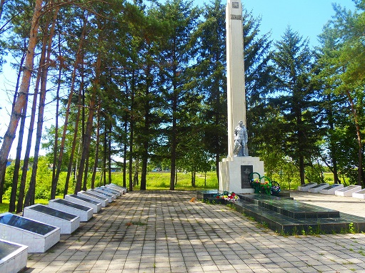


Контактная информация
Для решения срочных вопросов, касающихся инвестиционной деятельности в Серышевском муниципальном округе, предусмотрена интернет-приемная для оперативной связи с главой Серышевского муниципального округа Амурской области.
Задать вопрос, а также направить информацию вы можете, пройдя по ссылке: https://or28.amurobl.ru/.
ИНВЕСТИЦИОННЫЙ УПОЛНОМОЧЕННЫЙ
КИРДУН ОЛЕГ ВЛАДИМИРОВИЧ
глава Серышевского муниципального округа
+7 (41642) 21-2-31
admser28@mail.ru
ОТДЕЛ ЭКОНОМИКИ АДМИНИСТРАЦИИ СЕРЫШЕВСКОГО МУНИЦИПАЛЬНОГО ОКРУГА
ЖДАНОВА ВИКТОРИЯ ВАЛЕРЬЕВНА
начальник отдела экономики
+ 7 (41642) 21-4-22
zhdanova_vv83@mail.ru

Slide 22
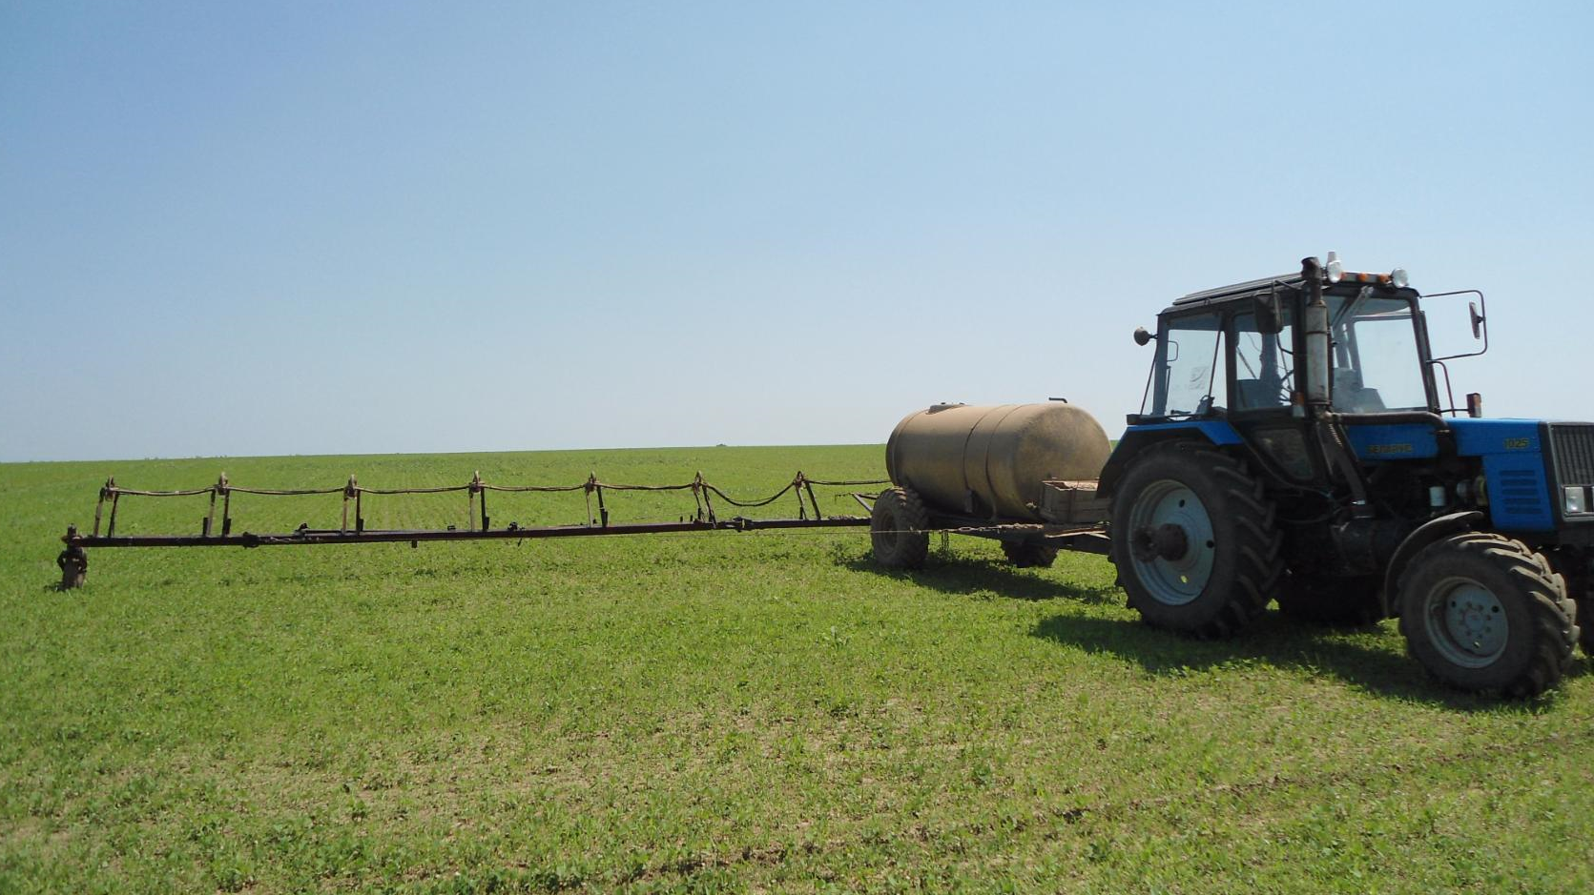
Спасибо
за
внимание!

